Slide 1
KEN BLANCHARD
“UM NÍVEL SUPERIOR DE LIDERANÇA”
Ana Filipa Morgado, 46290 Carolina Maria Madaleno, 45941 Maria Teresa Oliveira, 46313 Turma GRH01S13 Professora Doutora Sofia Bento

Slide 2
estrutura
Secção I – o alvo e a visão certos
Secção II – tratar bem os clientes
Secção III – tratar bem os seus colaboradores
Secção IV – tipo de liderança adequado

Slide 3
CONCEITOS-CHAVE
LIDERANÇA – é a capacidade de influenciar outros, libertando o poder e o potencial dos indivíduos e das organizações para alcançar o bem superior.
NÍVEL SUPERIOR DE LIDERANÇA – é um processo de alcançar resultados válidos, agindo ao mesmo tempo com respeito, preocupação e justiça para com o bem-estar de todos os indivíduos. Esta concentra-se nos resultados a longo prazo e na satisfação humana.
ORGANIZAÇÃO COM ELEVADO DESEMPENHO – são empreendimentos que continuam, ao longo tempo, a produzir resultados excepcionais com o nível mais elevado de satisfação humana e de compromisso para com o sucesso.
FÃS DELIRANTES – são clientes dedicados, que querem elogiar as organizações.

Slide 4
INTRODUÇÃO
A liderança eficaz de pessoas começa por olhar para si próprio – quem é, em que é que acredita e como toma a iniciativa quando não está numa posição de poder.
(Ken Blanchard)
A liderança é vista como algo transparente para os líderes eficazes. Estes estão dispostos a partilhar os seus conhecimentos de liderança e motivação, para aumentar o desempenho da organização. Só desta forma é que se consegue um nível superior de liderança, em que a filosofia abrange as pessoas e os resultados.

Slide 5
Secção I - o alvo e a visão certos
“O alvo para o qual se aponta tem muito a ver com o desempenho obtido”.

Slide 6
1. A sua organização tem um elevado desempenho?
Fornecedor preferencial
É um desafio cada vez maior.
Empregador preferencial
O colaborador deve ser competente e ter mobilidade; procura ser valorizado e recompensado.
Investimento preferencial
Todas as organizações precisam de fontes de financiamento.
A concorrência é feroz.
Os clientes são mais exigentes e se não tomarmos conta deles, outros o farão por nós.
O empregador tem de atrair e manter os melhores.
Não se pode tratar mal os colaboradores e esperar que estes tratem bem os clientes.
Os investidores têm de confiar na liderança e na qualidade dos colaboradores, dando-lhes oportunidades de delegação de poder.
Notes:
Se apontar apenas para um dos três elementos, não vai atingir o alvo e a sua organização não será capaz de manter o elevado desempenho.

Slide 7
1. A sua organização tem um elevado desempenho?
O modelo HPO SCORES explica os aspectos de uma organização com elevado desempenho.
A liderança é aquilo que conduz a organização nessa direcção.
Estas organizações apoiam a colaboração e o envolvimento.
Blanchard, K. (2007)

Slide 8
1. A sua organização tem um elevado desempenho?
Que pontos marca a sua organização?
Pontuação 12-14 = Elevado desempenho
Pontuação 9-11 = Médio
Pontuação igual ou inferior a 8 = Oportunidade de melhoria.
NOTA: Este questionário não deve ser aplicado como uma análise organizacional.

Slide 9
2. O poder da visão
A visão inspira confiança, colaboração, interdependência, motivação e responsabilidade mútua em relação ao sucesso. Permite:
tomar decisões acertadas
agir de forma pró-activa
alcançar o alvo desejado
criar uma cultura sólida e distinta
Todos os líderes devem actuar no sentido de remover obstáculos e ajudar os outros a alcançar a visão, pois assim os colaboradores sentem que estão a marcar a diferença e que estão a agir de forma consciente com a visão.
Notes:
Falar do caso da alice no país das maravilhas

Slide 10
2. O poder da visão
Elementos-chave de uma visão forte
Objectivo com significado – em que negócio estou?
Criar imagem do futuro – como será o futuro?
Estabelecer valores claros – o que orienta a organização?
Elementos-chave para tornar a visão realidade
Como é criada – encorajar o diálogo
Como é comunicada – é um processo contínuo
Como é vivida – a acção tem de ser coerente com a visão

Slide 11
Secção Ii – TRATE BEM OS SEUS CLIENTES
“ Nas organizações com elevado desempenho,
tudo começa e acaba no cliente”.

Slide 12
3. UM NÍVEL SUPERIOR DE SERVIÇO AO CLIENTE
Como conseguir um nível superior de serviço ao cliente?
Decidir que experiência se quer para os clientes
Planear, decidir o que se quer fazer e saber que experiência a organização quer que os clientes tenham.
Clientes internos vs. Clientes externos
Descobrir o que os clientes querem
1º - Procurar ouvir para entender.
2º - Decidir se se pretende fazer alguma coisa em relação ao que se ouviu.
A hierarquia da pirâmide tradicional é invertida, para que os colaboradores da linha da frente estejam mais próximos dos clientes.
Oferecer a experiência ideal de serviço ao cliente
O feedback dos clientes e do mercado é essencial.

Slide 13
3. UM NÍVEL SUPERIOR DE SERVIÇO AO CLIENTE
REQUISITOS QUE ATRAEM OS COLABORADORES
1 – trabalho que valha a pena
2 – possibilidade de alcançar objectivos
3–reforço dos aspectos positivos e encorajamento mútuo
COMO DAR ASAS AOS COLABORADORES?
Delegar poderes
Criar um ambiente onde estes podem usar a sua cabeça
COMO IMPLEMENTAR O NÍVEL SUPERIOR DE SERVIÇO AO CLIENTE?
1º - Fazer dos clientes a prioridade.
2º - Criar sistemas e estruturas que transmitam energia, alinhados com a visão da organização.

Slide 14
Secção IiI – TRATE BEM OS SEUS COLABORADORES
“ Para realçar o que há de melhor em cada um, a liderança deve ser compatível com o nível de desenvolvimento de quem está a ser liderado”.

Slide 15
4. A delegação de poderes é a chave
DELEGAÇÃO DE PODERES – É o processo que liberta o poder dos colaboradores e que concentra esse poder de forma a alcançar resultados positivos para a organização.
Deixar que os outros tragam a cabeça para o trabalho
Criar um clima organizacional para libertar o conhecimento, a experiência e a motivação
Obter melhores resultados
Sucesso na nova economia do conhecimento

Slide 16
4. A delegação de poderes é a chave
As 3 chaves para a delegação de poderes:
Partilhar informação
Mecanismo essencial para criar confiança e responsabilidade das pessoas
Leva à responsabilidade e à resolução de problemas de forma criativa
Criar autonomia através de limites
Criar uma visão forte, que torne os colaboradores autónomos
Permite estabelecer formas alternativas para avaliar o desempenho
Criar equipas e pessoas autónomas
Leva a menos dependência face à estrutura hierárquica
O esforço dos indivíduos e das equipas leva ao sucesso
Promove a aprendizagem e o diálogo organizacional

Slide 17
5. Liderança situacional II
®
Um gestor completo deve ter capacidade de adaptação e flexibilidade no seu estilo de liderança face a cada contexto, objectivo ou tarefa.
O líder situacional deve desenvolver 3 competências:
Diagnóstico
Competência: conhecimento e técnicas usadas para cumprir objectivos ou tarefas
Flexibilidade
Ter à vontade para usar vários estilos de liderança:
Parceria para o desempenho
Leva à comunicação e partilha de informação entre gestores e colaboradores
Compromisso: Motivação e confiança face a tarefas ou objectivos
54% usa 1 estilo
35% usa 2 estilos
10% usa 3 estilos
1% usa 4 estilos

Slide 18
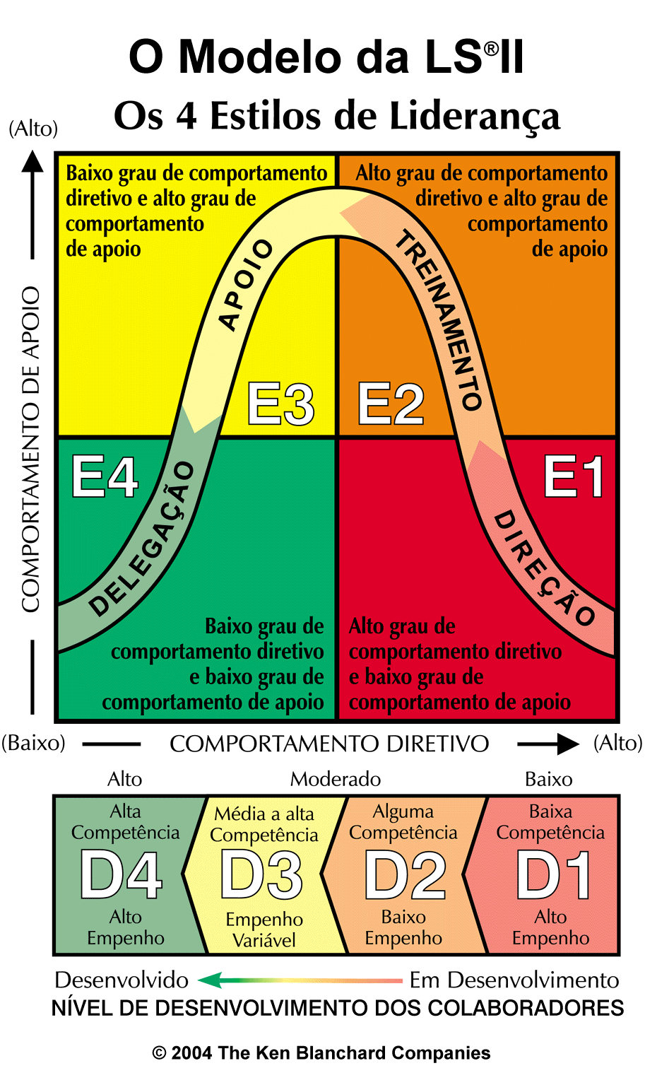
5. Liderança situacional II
®
O Modelo de Liderança Situacional® II baseia-se na ideia de que cada estilo de liderança deve ser conciliável com o desenvolvimento das pessoas e com cada situação:
E1 – Direcção = principiante entusiasta
E2 – Coaching = aprendiz desiludido
E3 – Apoio = executante capaz mas cauteloso
E4 = Delegação = realizador autónomo
https://www.youtube.com/watch?v=3nVH_LHAjoI

Slide 19
6. Autoliderança: o poder por detrás da delegação de poderes
As organizações e os líderes devem desenvolver pessoas com capacidades e competências que permitam tomar iniciativa.
Uma organização com “auto-líderes” é sinónimo de força de trabalho com poder.
A auto-liderança depende da aprendizagem individual.
Os líderes delegam poderes aos trabalhadores e, por conseguinte, a auto-liderança acontece quando os trabalhadores fazem com que a delegação de poderes resulte.

Slide 20
6. Autoliderança: o poder por detrás da delegação de poderes
Competências de um “autolíder”:
Desafiar as limitações pressupostas
Combater desculpas, sentimentos de culpa, introspeções negativas
Ultrapassar forças exteriores, tais como tempo ou dinheiro
Celebrar os pontos de poder
Posição
Tarefa
Conhecimento
Pessoal
Relação
Colaborar para o sucesso
Os “autolíderes” tomam iniciativa, direcção e apoio para chegar aos objectivos.
Depende do responsável e do liderado

Slide 21
7. Parceria para o desempenho
As 3 partes para um sistema eficaz de gestão do desempenho:
Planear o desempenho
Estabelecer metas e objectivos entre líderes e colaboradores
Fazer um diagnóstico do nível de desenvolvimento do subordinado
Fazer coaching do desempenho
Fazer reuniões, de forma continuada, para perceber quais os problemas e as suas soluções
Avaliar o desempenho
As reuniões devem conduzir a discussões abertas e sinceras sobre o desempenho
Conjugar o estilo de liderança com as necessidades de cada colaborador e dar feedback
As conversas desenvolvem confiança e compromisso nas relações
Caso não se realizem as reuniões, os colaboradores podem perder o compromisso
A avaliação deve criar compreensão e entendimento mútuo
Notes:
A 2ª parte é a que o sistema de gestão de desempenho dedica menos tempo. No entanto, é das fases mais importantes porque é aqui que se fornece o feedback.
A 3ª etapa é aquela a que se dedica mais tempo.

Slide 22
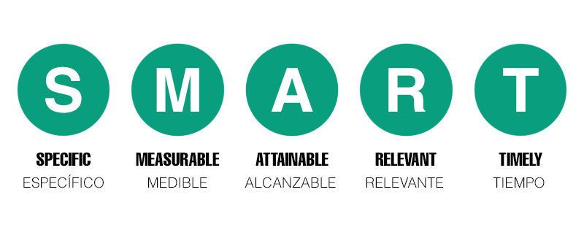
8. competências essenciais para parcerias para o desempenho: O gestor minuto
®
As três competências para conseguir parceria eficaz para o desempenho:
OBJECTIVOS-MINUTO
São o instrumento de motivação mais forte
Têm de ser claros
Têm de mostrar o que é um bom desempenho
Têm de permitir feedback
ELOGIOS-MINUTO
São cruciais para motivar colaboradores
Têm de ser dados de forma regular e eficaz
Devem estar associados a sentimentos
REPREENDER VS. REDIRECCIONAR
Repreender os que têm problemas com atitudes ou que “não vão fazer”
Redireccionar quem tem pouca experiência ou “não sabe fazer”
Fazer isto face ao comportamento e não à pessoa
Notes:
O feedback é essencial para que as pessoas saibam se estão a ir na direcção dos objectivos
Existe ainda uma quarta competência, que passa por o líder pedir desculpa, pois este nem sempre está certo.

Slide 23
9. Liderança situacional de equipas
Características das equipas de elevado desempenho:
Purpose and values
Empowerment
Relationships and communication
Flexibility
Optimal productivity
Recognition and appreciation
Morale
Desenvolver atitude de aprendizagem
Criar ambiente de confiança
Valorizar as diferença
Ver a equipa como um todo
Notes:
Segundo o autor, uma equipa é um conjunto de duas ou mais pessoas que se juntam, com um objectivo comum. São mutuamente responsáveis pelos resultados

Slide 24
9. Liderança situacional de equipas
Modelo das fases de desenvolvimento de uma equipa:
1 – Orientação - elevadas expectativas; moral alta e baixa produtividade derivada de pouco conhecimento em relação às tarefas.
2 - Insatisfação - decréscimo da moral; aumento gradual do desempenho.
3 - Integração - nível crescente de moral; melhoria da produtividade; aumento na competência.
4 - Produção - qualidade e quantidade de trabalho elevadas.
5 - Encerramento – a produtividade pode aumentar ou diminuir consoante a rapidez em acabar as tarefas.

Slide 25
10. Liderança organizacional
Porque é tão complexa a mudança organizacional?
Quando é que a mudança é necessária?
Leva a quebras no desempenho
Aumenta o tempo despendido na realização de tarefas
O líder, quando eficaz, deve minimizar estes factores
Quando se verificam diferenças entre
Valores
Conjunto desejado de valores
Notes:
LIDERANÇA ORGANIZACIONAL = LIDERAR MUDANÇAS
Liderar mudanças é algo caótico e confuso
O líder, ao fazer isto, vai conseguir levar ao alcance de resultados desejados

Slide 26
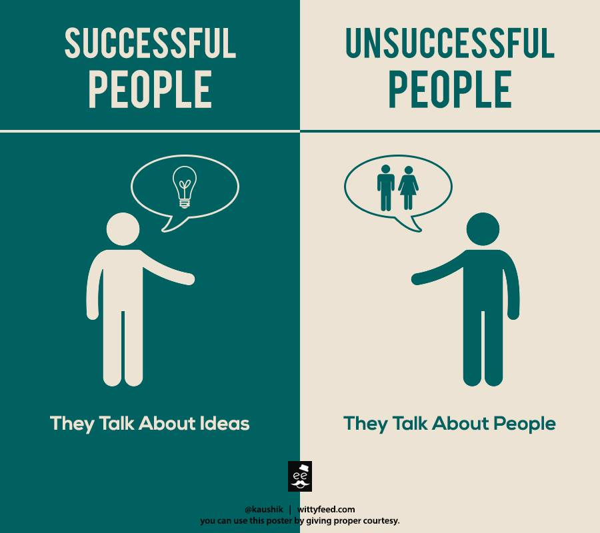
10. Liderança organizacional
Razões que levam ao insucesso da mudança organizacional
Quem lidera a mudança pensa que anunciar a mudança é o mesmo que implementá-la.
As preocupações relativamente à mudança não são trazidas ao de cima nem abordadas.
Aqueles a quem é pedido que mudem não são envolvidos no planeamento da mudança.
Notes:
Perante isto, torna-se complicado implementar uma mudança organizacional.

Slide 27
10. Liderança organizacional
Existem 6 preocupações por parte dos colaboradores face a mudanças organizacionais:
Informação
Os colaboradores colocam questões de forma a obter esclarecimentos sobre a mudança.
Nível pessoal
Os trabalhadores sentem a necessidade de se questionar sobre o que os preocupa a nível pessoal.
Implementação
As pessoas questionam-se sobre a forma que a mudança irá tomar.
Os líderes deviam dar mais atenção a esta preocupação.
A preocupação é essencial, por exemplo, para saber se a mudança foi testada.
Notes:
Ex.1.: Qual a mudança? Porque é necessária?
Ex.2.: Como é que a mudança vai ter impacto em mim? O que é que ganho com a mudança?
Ex.3.: O que é que devo fazer primeiro?

Slide 28
10. Liderança organizacional
Impacto
Os colaboradores preocupam-se sobre a importância da mudança e na compensação que esta trará.
Colaboração
Durante a mudança, são colocadas questões sobre a colaboração e coordenação.
Refinamento
Os trabalhadores preocupam-se em levar a uma melhoria contínua.
Notes:
Ex.1.: Vale a pena o esforço? Como?
Ex.2.: Quem mais deve estar envolvido?
Ex.3.: Como é que podemos melhorar para além da ideia original?
Quando um líder diagnostica a fase de preocupação com os colaboradores, deve aprender a usar a estratégia adequada e os comportamentos correspondentes para abordar as preocupações específicas de cada fase da mudança organizacional.

Slide 29
10. Liderança organizacional
Estilos de liderança organizacional:
DIRECÇÃO
- Focar a força no desempenho
- Levar a que a mudança aconteça
- Definir o que é visto como prioridade
APOIO
- Ajudar no processo de mudança
- Encorajar o trabalho em equipa
- A chave é o envolvimento

Slide 30
11. Estratégias para gerir a mudança
1. Alargar as oportunidades de envolvimento e influência
Resultado: Adesão
2. Explicar o argumento económico para a mudança
Resultado: Argumento persuasivo para a mudança
Aumentar a influência e o envolvimento
Resolver preocupações
Evitar ou diminuir a resistência e a perda de controlo
Compreender a necessidade de mudança
Criar arguentos persuasivos
Criar um sentido que leve à mudança
Notes:
O modelo estratégico para a mudança, de Pat Zigarmi e Juss Hockstra, define oito estratégias para a mudança
Se as pessoas não forem envolvidas, não irão colaborar e aderir
A resistência pode ser evitada ou diminuída se se conseguir aumentar a influência das pessoas no processo
Compreender a necessidade de mudança é essencial pois muitas vezes as pessoas sentem-se bem com o que fazem e simplesmente não querem mudar.

Slide 31
11. Estratégias para gerir a mudança
3. Visualizar o futuro
Resultado: Visão inspiradora
4. Experimentar para garantir o alinhamento
Resultado: Uma voz e infraestrutura alinhadas
Criar um fundamento lógico à mudança
Estabelecer uma imagem persuasiva do futuro
Envolver os colaboradores na visualização
Expandir a equipa de liderança, com uma amostra representativa
Criar o conceito de falar a “uma só voz”
Defensores e resistentes
Fazer testes e experiências
Estabelecer prioridades
Notes:
O fundamento pode implicar modificar a visão da organização
A imagem deve estar alinhada com a visão, para que todos os colaboradores se possam ver numa imagem futura
A equipa de liderança deve ser forte e diferenciada
Falar a uma só voz para criar uma mensagem unificada, que minimize erros e confusões
Inclusão de todos, para que haja mais pessoas a comunicar entre si
Testes e experiências, para ver se há erros e deficiências e para garantir o melhor alinhamento

Slide 32
11. Estratégias para gerir a mudança
5. Capacitar e encorajar
Resultado: Novas competências e compromisso
6. Executar e apoiar
Resultado: Responsabilização e resultados antecipados
Capacitar para promover o desenvolvimento de novas competências
Dar formação de forma (quase) individual, para colmatar lacunas
Praticar aquilo que se ensina
Avaliar, elogiar e redirecionar, quando necessário
Notes:
A formação ideal era criar um estilo de formação para cada pessoa, na altura certa.
Mais do que praticar, os líderes devem ser o exemplo dos comportamentos que esperam dos outros

Slide 33
11. Estratégias para gerir a mudança
7. Inscrever e expandir
Resultado: resultados sustentáveis
8. Explorar as possibilidades
Resultado: Opções
A mudança deve estar inscrita na cultura da empresa
Sustentabilidade a longo prazo
Envolver “todos”, para os manter informados
Explorar as possibilidade e opções antes de se escolher uma determinada mudança
Notes:
Informados sobre o que precisa de ser mudado
Explorar, através de uma amostra, para assegurar a validade das opções.

Slide 34
Secção Iv – adoptar o tipo de liderança adequado
“ O mundo precisa de mais líderes que estejam a liderar a um nível superior.”

Slide 35
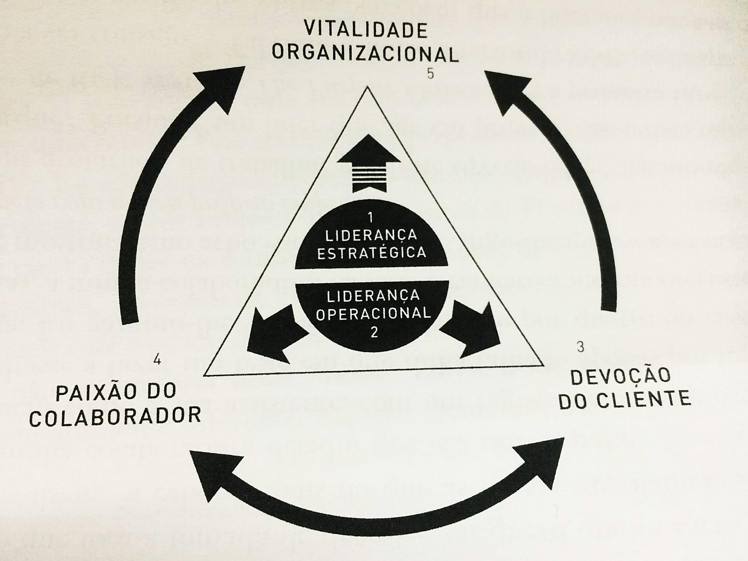
12. Liderança em proveito dos outros
Liderança
Estratégica Operacional
Valores aliados com a visão
Responde à pergunta “o quê?”
Implementação da liderança
Agir em proveito dos outros
Responde à pergunta “como?”
Notes:
Paixão do colaborador – O sucesso do colaborador inclui aspectos como: satisfação, lealdade, produtividade, relações com o gestor e ambiente de trabalho em equipa
Devoção do cliente – Satisfação, fidelidade ( continuar a fazer negócio com a organização) e defesa (falar de forma positiva da organização)
Vitalidade organizacional – Medidas fortes (rentabilidade, crescimento ao longo do tempo e estabilidade económica) e ligeiras (confiança na empresa e percepção da sua integridade).

Slide 36
12. Liderança em proveito dos outros
O que fazem os líderes que agem em proveito dos outros:
See the future
Engage and develop people
Reinvent continuously
Value results and relationships
Embody values
Oferecem um serviço melhor
Ajudam a criar uma organização de elevado desempenho
Leva a mais sucesso e significado

Slide 37
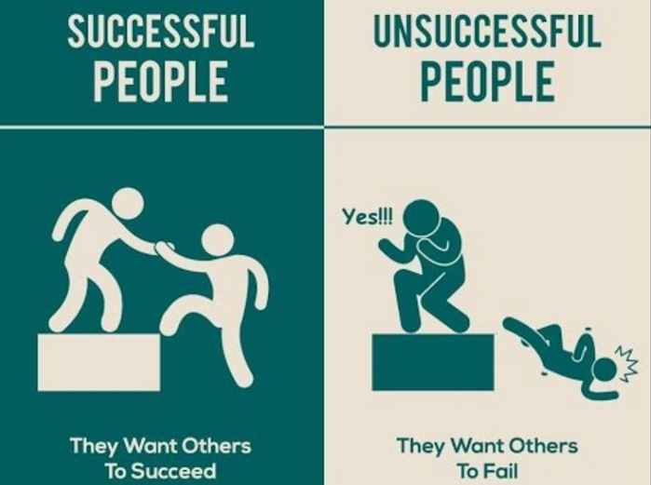
conclusão
Notes:
Para nós, um líder de sucesso é isto:
E para vocês?

